Slide 1


פרויקט במסדי נתונים מספר קורס 30030
מגישים:
יהושע מלמד - 207865122
עדן שביט -322278359
רואי גיגי - 211359187
נעה מלול – 207304981 יובל אביב - 318168028
המחלקה להנדסת תעשייה וניהול

Slide 2



איפיון ראשוני

Slide 3

איפיון משתמשים:
לקוחות: משתמשים אלו יוכלו לקבוע ייעוץ, לרכוש מוצרים. הלקוח יכול להיות גם לקוח עם אלרגיה.
יועצים: בהתאם ללקוח ודרישותיו היועץ ימליץ על מוצר כלשהו.
רוקחים: בהתאם להמלצת היועץ הרוקחים יספקו את המוצר המומלץ ללקוח במידה ויש חוזה לבית המרקחת עם הספק של מוצר זה.
מטרת המערכת:
מטרת המערכת היא ליצור פלטפורמה דיגיטלית לניהול יעוץ קוסמטי ומכירת מוצרים בתחום הקוסמטיקה. המערכת תאפשר ליועצים קוסמטיים לנהל את עבודתם, כולל התאמת ייעוץ אישי ללקוחות והמלצות על מוצרים.
כמו כן, המערכת מאפשרת ללקוחות לקבוע פגישות עם יועצות, לקבל ייעוץ אישי והמלצות על מוצרים, ולרכוש מוצרים דרך בתי המרקחת.
איפיון ראשוני
תרשים ישויות
מבנה טבלאות
יישום טבלאות ואכלוס מסד נתונים
שאילתות

Slide 4
שאלות מרכזיות שהמערכת אמורה לספק תשובות לגביהן:
1. אילו מוצרים נרכשים הכי הרבה מבית המרקחת?
2. מה הם המרשמים שנוצרים כתוצאה מהייעוץ?
3. מי הם החברות שמייצרות לבתי המרקחת?
4. מי היועץ שקיבל הכי הרבה מטופלים?
5. מהי התפלגות הגילים של לקוחות שהולכים לייעוץ?
6. מהם הסכומים שצפויים לשלם הלקוחות בהתאם למחיר המוצר והכמות שהומלצה להם?
הנתונים שהמערכת אמורה לשמור :
לקוחות: ת‘’ז, שם פרטי, שם משפחה, כתובת, גיל וטלפון.
ייחודי ללקוח עם אלרגיה : סוג אלרגיה, הצהרת בריאות.
יועצי קוסמטיקה : מזהה יועץ, שם מלא, מין, שנות ניסיון, התמחות. מוצר קוסמטי : מזהה מוצר, תיאור, מותג, שם מוצר.
חברת ייצור: מזהה חברה, שם החברה, משגיח החברה, טלפון.
בית המרקחת: מזהה המרפאה, שם המרפאה, טלפון, כתובת.
עובד בבית המרקחת: מזהה עובד, שם, תפקיד.
נתונים נוספים: כמות ותאריך של קבלת המרשם, תאריכי ייצור של החברה לבית המרקחת, מפקח על התרופה, מחיר מכירת המוצר.
איפיון ראשוני
תרשים ישויות
מבנה טבלאות
יישום טבלאות ואכלוס מסד נתונים
שאילתות

Slide 5
אילוצים:
cosmetic consultant – customers
אילוץ על היועצת הקוסמטית - לכל יועצת קוסמטית חייב שיהיה לפחות לקוח אחד, אבל אפשר שגם יהיה יותר מאחד (אילוץ השתתפות, קו עבה).
אילוץ על הלקוח – לכל לקוח חייב שיהיה לפחות יועצת אחת, אבל גם אסור יותר מאחת – לכל לקוח בדיוק יועצת אחת (אילוץ השתתפות + מפתח, חץ עבה).
Product - (customers+ cosmetic consultant)
אילוץ על הלקוחות –לקוח יכול לקבל יותר מהמלצה למוצר אחד מהקוסמטיקאית אחד, אבל הוא גם יכול לא לקבל בכלל (אין אילוץ, קו רגיל).
אילוץ על המלצה למוצר – המלצה למוצר יכולה להיות מומלצת לכמה לקוחות שונים מהקוסמטיקאית , אבל היא גם יכולה לא להיות מומלצת בכלל לאף לקוח (אין אילוץ , קו רגיל).
Manufacturing company – cosmetic product
אילוץ על חברת המוצר – חברת המוצר חייבת להכין לפחות מוצר אחד, אבל יכולה להכין גם יותר מאחד (אילוץ השתתפות, קו עבה)
אילוץ על המוצר - כל מוצר חייב להיות מיוצר על ידי לפחות חברת מוצר אחת, אבל אסור יותר שהוא יהיה מיוצר על ידי יותר מחברה אחת (אילוץ השתתפות + מפתח, חץ עבה).
איפיון ראשוני
תרשים ישויות
מבנה טבלאות
יישום טבלאות ואכלוס מסד נתונים
שאילתות

Slide 6
אילוצים - המשך
pharmacy – cosmetic product
אילוץ על חברת המוצר – חברת המוצר יכול לספק יותר ממוצר אחד לבית המרקחת אבל היא גם יכולה לא לספק בכלל (בזמן נתון) – (אין אילוץ, קו רגיל)
אילוץ על בית המרקחת - לבית מרקחת חייב להיות לפחות חוזה אחד עם חברה, אבל גם יכולים להיות לו כמה חוזים עם חברות שונות (קו עבה, אילוץ השתתפות).
Pharmacy – cosmetic product
אילוץ על בית המרקחת – יכול למכור כמה מוצרים שהומלצו אבל הוא יכול גם לא למכור בכלל (אין אילוץ, קו רגיל)
אילוץ על מוצר שהומלץ – יכול להרכש מבית המרקחת (על ידי הלקוח) יותר מפעם אחת, והוא יכול גם לא להרכש בכלל (אין אילוץ, קו רגיל).
איפיון ראשוני
תרשים ישויות
מבנה טבלאות
יישום טבלאות ואכלוס מסד נתונים
שאילתות

Slide 7
ישות חלשה ירושה ואגרגציה:
ישות חלשה- היישות החלשה בתרשים שלנו היא עובד בבית המרקחת – אם לא יהיה בית מרקחת, אנחנו לא נתעניין בעובד. כלומר בלי בית המרקחת, העובד אינו רלוונטי למסד שלנו. בנוסף אין עוד דרך להגיע אל העובד חוץ מבית המרקחת, הוא לא מחובר לכלום.
ירושה- לקוח יכול להיות גם לקוח בעל אלרגיה. ללקוח עם אלרגיה יהיו את התכונות של הלקוח הרגיל ועוד תכונות שמייחדות אותו כגון סוג האלרגיה והאם יש לו הצהרת בריאות.
אגרגציה- המרשם נוצר בעקבות הפגישה בין הלקוח והיועץ. קבלת המרשם לא יכולה להיות שדה של כל אחד מהטבלאות (הלקוח והיועץ) בנפרד, מפני שהוא תולדה מהפגישה של שניהם ביחד. כלומר, על כל לקוח שיש לו יועץ, יש מרשם.
איפיון ראשוני
תרשים ישויות
מבנה טבלאות
יישום טבלאות ואכלוס מסד נתונים
שאילתות

Slide 8
תרשים ישויות קשרים

Slide 9
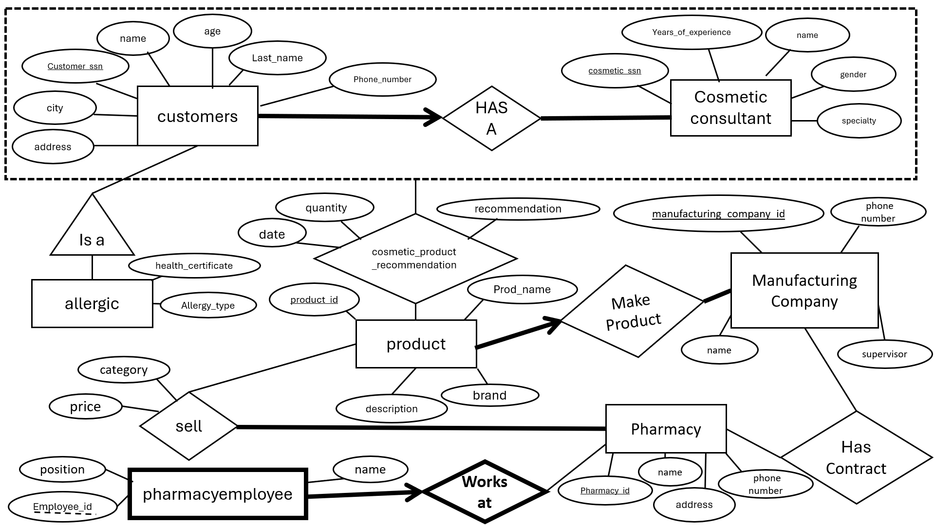
תרשים ישויות קשרים
איפיון ראשוני
תרשים ישויות
מבנה טבלאות
יישום טבלאות ואכלוס מסד נתונים
שאילתות

Slide 10
מבנה טבלאות סופי

Slide 11
מבנה טבלאי סופי
CUSTOMERS
1
טבלה שמציגה את התעודות זהות של הלקוחות, שם פרטי, שם משפחה, כתובת, גיל וטלפון.
COSMETIC CONSULANT
2
טבלה שמציגה את מזהה היועץ של היועצים, שם מלא, מגדר, שנות ניסיון, והתמחות.
איפיון ראשוני
תרשים ישויות
מבנה טבלאות
יישום טבלאות ואכלוס מסד נתונים
שאילתות

Slide 12
COSMETIC PRODUCT RECOMMEDATION
3
טבלה שמציגה את הקשר בין הלקוחות והיועצים (מוצר שהומלץ לאחר הפגישה)
בין היתר מופיע שם:
תעודת זהות של הלקוח, מזהה יועץ, קוד מוצר, תאריך המלצה, כמות המוצר במלאי, מספר המלצה.
PRODUCT
4
טבלה שמציגה את מזהה המוצרים, תיאור, מותג, מזהה חברת ייצור, שם מוצר.
איפיון ראשוני
תרשים ישויות
מבנה טבלאות
יישום טבלאות ואכלוס מסד נתונים
שאילתות

Slide 13
manufacturing company
5
טבלה שמציגה את מזהה החברה, שם החברה, טלפון, שם משגיח.
PHARMACY
6
טבלה שמציגה את מזהה המרפאה, שם המרפאה, טלפון, כתובת.
CONTRACT
7
טבלה שמציגה את הקשר בין המרפאה לבין החברה המייצרת (הקשר מתבטא בחוזה ביניהם).
בין היתר מופיע שם: מזהה המרפאה, שם החברה המייצרת, תאריך תחילה וסיום של החוזה.
איפיון ראשוני
תרשים ישויות
מבנה טבלאות
יישום טבלאות ואכלוס מסד נתונים
שאילתות

Slide 14
SELL
8
טבלה שמציגה את מחיר מכירת המוצר, מזהה המרפאה , קוד מוצר, קטגוריה.
PHARMACY EMPLOYEE
9
טבלה שמציגה את הישות החלשה(העובד במרפאה).
בין היתר מופיע שם: מזהה עובד, שם עובד, עמדה, מזהה מרפאה.
ALLERGIC
10
טבלה שמציגה את הירושה(לקוח אלרגי).
בין היתר מופיע שם: מזהה לקוח, סוג תעודת בריאות, סוג אלרגיה.
איפיון ראשוני
תרשים ישויות
מבנה טבלאות
יישום טבלאות ואכלוס מסד נתונים
שאילתות

Slide 15
שאילתות

Slide 16

1.מהו הממוצע וסטיית התקן בגיל של לקוחות שיש להם קוסמטיקאי גבר ובנוסף יש להם אלרגיה?
SELECT
ROUND(AVG(Customer.age), 2) AS average_age,
ROUND(STDDEV(Customer.age), 2) AS age_stddev
FROM Customer
INNER JOIN Cosmetic_Consultant ON Customer.cosmetic_ssn =Cosmetic_Consultant.cosmetic_ssn
WHERE Cosmetic_Consultant.gender = 'M'
AND EXISTS (
SELECT *
FROM Allergic
WHERE Allergic.customer_ssn = Customer.customer_ssn) ;
איפיון ראשוני
תרשים ישויות
מבנה טבלאות
יישום טבלאות ואכלוס מסד נתונים
שאילתות

Slide 17
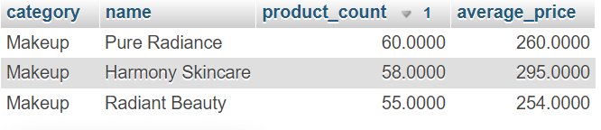
2.מהם 3 המוצרים הנמכרים ביותר ומהם הקטגוריה שלהם, היצרן, מחיר ממוצע ומהי הכמות שרכשו מהם?
SELECT
Sell.category, Manufacturing_Company.name, AVG(Cosmetic_Product_Recommendation.quantity) AS product_count, AVG(Sell.price) AS average_price
FROM
Cosmetic_Product_Recommendation
INNER JOIN
Product ON Cosmetic_Product_Recommendation.product_id = Product.product_id
INNER JOIN
Manufacturing_Company ON Product.manufacturing_company_id = Manufacturing_Company.manufacturing_company_id INNER JOIN
Sell ON Product.product_id = Sell.product_id
GROUP BY
Sell.category, Manufacturing_Company.name
ORDER BY
`product_count` DESC
LIMIT 3;
איפיון ראשוני
תרשים ישויות
מבנה טבלאות
יישום טבלאות ואכלוס מסד נתונים
שאילתות

Slide 18
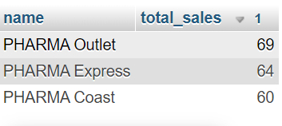
3.מי הם 3 בית המרקחת שצפויים למכור הכי הרבה מוצרים?
SELECT
Pharmacy.name,
SUM(Cosmetic_Product_Recommendation.quantity) AS total_sales
FROM Cosmetic_Product_Recommendation
INNER JOIN Product ON Product.product_id = Cosmetic_Product_Recommendation.product_id
INNER JOIN Sell ON Sell.product_id = Product.product_id
INNER JOIN Pharmacy on Pharmacy.pharmacy_id = Sell.pharmacy_id
GROUP BY Pharmacy.name
ORDER BY total_sales DESC
LIMIT 3;
איפיון ראשוני
תרשים ישויות
מבנה טבלאות
יישום טבלאות ואכלוס מסד נתונים
שאילתות

Slide 19
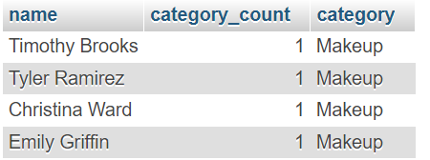
4.אילו לקוחות צפויים לרכוש מוצרים מבדיוק קטגוריה אחת, כאשר כל רכישה כוללת יותר מ-50 יחידות ?
SELECT
Customer.name, COUNT(DISTINCT Sell.category) AS category_count, Sell.category
FROM Customer
INNER JOIN Cosmetic_Product_Recommendation ON Customer.customer_ssn = Cosmetic_Product_Recommendation.Customer_ssn
INNER JOIN Product ON Product.product_id = Cosmetic_Product_Recommendation.product_id
INNER JOIN Sell ON Sell.product_id = Product.product_id
WHERE Cosmetic_Product_Recommendation.quantity > 50
GROUP BY Customer.customer_ssn, Sell.category
HAVING category_count = 1;
איפיון ראשוני
תרשים ישויות
מבנה טבלאות
יישום טבלאות ואכלוס מסד נתונים
שאילתות

Slide 20


5.מהו מספר הלקוחות ואחוז הלקוחות שקנו מעל 30 מוצרים וצפויים לשלם יותר מהממוצע?
SELECT
COUNT(DISTINCT Customer.customer_ssn) AS total_count,
(COUNT(DISTINCT Customer.customer_ssn) / (SELECT COUNT(DISTINCT Customer.customer_ssn) FROM Customer)) * 100 AS percentage
FROM
Customer
INNER JOIN
(
SELECT
Cosmetic_Product_Recommendation.Customer_ssn,
SUM(Cosmetic_Product_Recommendation.quantity * Sell.price) AS total_cost
FROM
Cosmetic_Product_Recommendation
INNER JOIN
Sell ON Cosmetic_Product_Recommendation.product_id = Sell.product_id
WHERE
Cosmetic_Product_Recommendation.quantity >30
GROUP BY
Cosmetic_Product_Recommendation.Customer_ssn
) AS t ON Customer.customer_ssn = t.Customer_ssn
יש המשך לשאילתה בשקופית הבאה
איפיון ראשוני
תרשים ישויות
מבנה טבלאות
יישום טבלאות ואכלוס מסד נתונים
שאילתות

Slide 21
המשך
WHERE
t.total_cost > (
SELECT AVG(total_cost)
FROM
(
SELECT
Cosmetic_Product_Recommendation.Customer_ssn,
SUM(Cosmetic_Product_Recommendation.quantity * Sell.price) AS total_cost
FROM
Cosmetic_Product_Recommendation
INNER JOIN
Sell ON Cosmetic_Product_Recommendation.product_id = Sell.product_id
WHERE
Cosmetic_Product_Recommendation.quantity >30
GROUP BY
Cosmetic_Product_Recommendation.Customer_ssn
) AS t
);
איפיון ראשוני
תרשים ישויות
מבנה טבלאות
יישום טבלאות ואכלוס מסד נתונים
שאילתות

